Slide 1
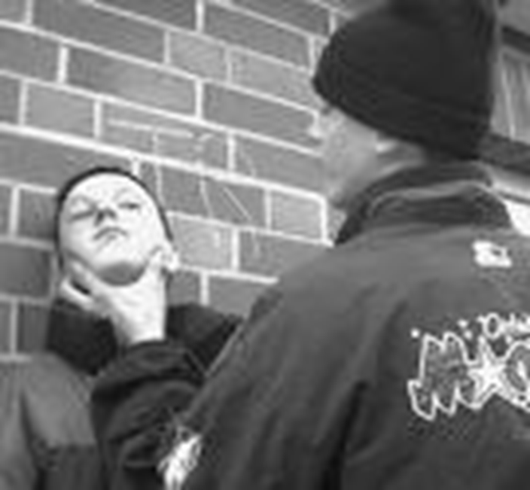
Gewalt in der Schule
Prävention und Intervention
Jörg Heckendorf

Slide 2
Ziele zum Thema „Gewalt“
Die Teilnehmer/innen …
erkennen die Bedeutung von verbaler und körperlicher Gewalt für die Schülerinnen und Schüler und die Auswirkungen von Gewalterfahrungen auf die Leistungsfähigkeit.
kennen Institutionen und Experten, die für Lehrpersonen und Schülerinnen und Schüler unterstützend wirken können.
analysieren Konflikte und kennen Methoden der konstruktiven Konfliktbearbeitung und des Umgangs mit Gewalt (z.B. Farsta-Methode, No-blame-approach, Streitschlichtung/Mediation).
reflektieren und gestalten Unterrichtsprozesse und Lernumgebungen so, dass Jugendliche soziales Verhalten üben können (z.B. durch Gruppenarbeit, Klassenregeln, Gewaltpräventionstage...).

Slide 3
Umgang mit Gewalt in der Schule
1) Kurzreferat zum Stand der Gewaltforschung
  Arten der Gewalt
  Ursachen / Risikofaktoren der Entwicklung gewalttätigen Verhaltens
  Auslöser von Gewalt
  Maßnahmen bei akuter Gewaltanwendung
2) Exemplarische Durchführung von 2 Übungen aus Gewaltpräventionsprogrammen
  Ja / Nein – Spiel
  „Stehe schweigend auf...“
Maßnahmen zur Gewaltprävention an Schulen
Umgang mit Mobbing (Theorie + Rollenspiel)

Slide 4
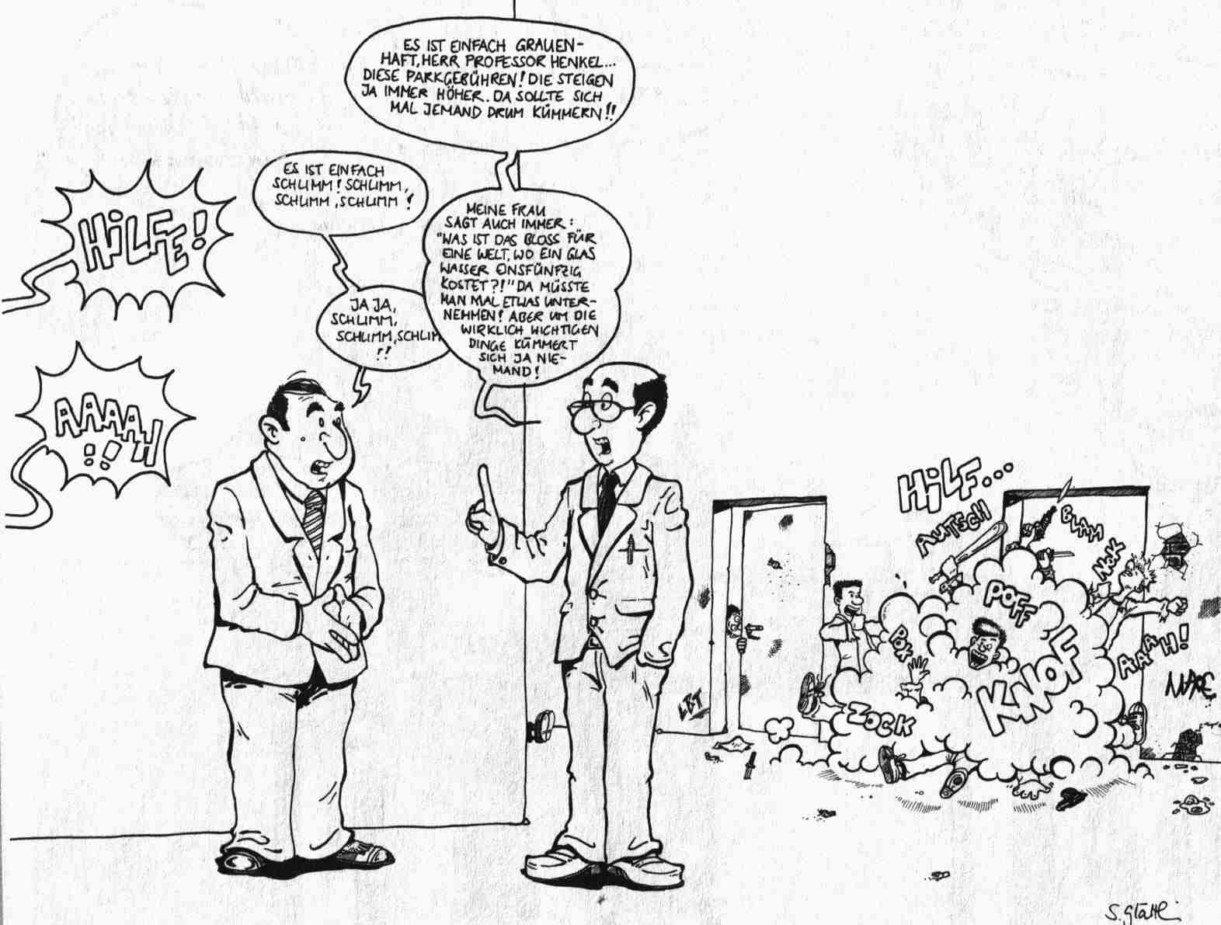
Wie sensibel sind Lehrer gegenüber Gewalt an der Schule?
Kultur des Hinschauens?

Slide 5
Gewalt i.w.S.
Gewaltdefinition i.e.S. (Minimalkonsens):
„Zielgerichtete, direkte, physische Schädigung von Menschen und Sachen durch Menschen“ (Schwind 1990)
physische
psychische /
verbale
strukturelle /
institutionelle
Drohungen
Erpressung
Beleidigung
Gesellschaftliche Verhältnisse
Notendruck
Schulordnung
etc.
Personen
Sachen
Vandalismus
Sexuelle G.
Rassistische G.

Slide 6

Ist das Gewalt?
Das „Ja – Nein – Spiel“
Ein Element aus Gewaltpräventionsprogrammen

Slide 7
Täter - Opfer- Perspektiven in der Gewaltforschung
Schüler
4
1
3
Lehrer
Schüler
2
Sachen

Slide 8
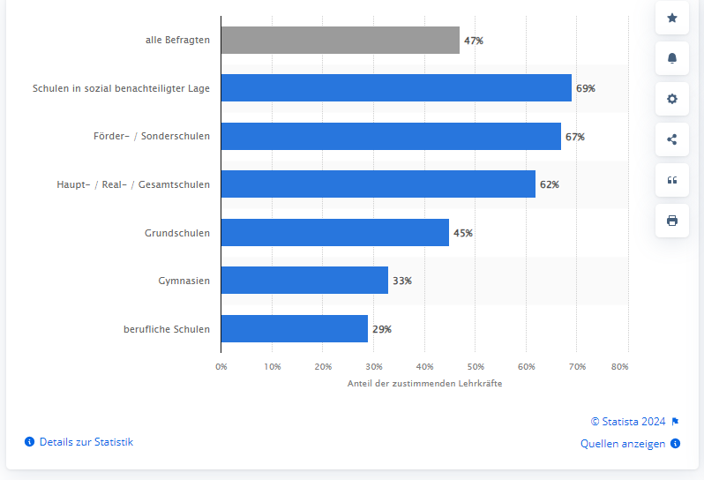
Zustimmung unter Lehrkäften zu der Aussage: "An meiner Schule gibt es Probleme mit Gewalt (physisch/ psychisch) unter den Schülern" nach Schulart im Jahr 2023

Slide 9
Zur Häufigkeit von physischer Gewalt:
(Quelle: Holtappels/Meier 2007, S. 51)

Slide 10
Auslöser von Aggressionen (1)
Kurzfristige Betrachtung: Frustrations-Aggressions-Theorie
Personale Dispositionen
Ärgerneigung
Reizbarkeit
Geringe Hemmungen
Aggressive Verhaltens-gewohnheiten
Aktuelle Prozesse
Situation
Negative Bewertung Schuldzuschreibung
Provokation
Aggressive Modelle
Signalreize
Keine Hemmungsanreger
Aversive Einwirkung
Ärger / Groll
Negativer Affekt
Aggressive Reaktion
Effekt
Verhaltens-planung
Zielgerichtete aggressive Handlung
Effekt

Slide 11
Maßnahmen bei akuter physischer Gewaltausübung
Grundsätzlich: „Kultur des Hinschauens“ etablieren
Streithähne sehr laut (wegen Tunnelblick) ansprechen, ruhig und sachlich bleiben, in ein Gespräch verwickeln
Je nach Situation: direkt trennen, ansonsten: nicht anfassen
Dritte individuell (Name, Farbe des Pullis) zur Mithilfe auffordern, Kollegen dazuholen
Evtl. sofortiger Schulausschluss durch Schulleitung,
je nach Gefährdungssituation
Evtl. weitere Maßnahmen nach § 90, päd. sinnvolle Strafen
Täter und evtl. auch Opfer an professionelle Helfer weitervermitteln,
z.B. schulpsychologische Beratungsstellen
Bei geringerem Eskalationsgrad: Mediationsangebot machen, Verbindungslehrer / Beratungslehrer einbinden

Slide 12
Bitte stehe schweigend auf!
Ein weiteres Element aus Gewaltpräventionsprogrammen

Slide 13
Welche Möglichkeiten sehen Sie zur Prävention von Gewalt in der Schule auf …
Individueller Ebene (einzelne Lehrkraft)
Systemebene (Schule als Organisation)
Sammeln Sie in Partnerarbeit Ideen (10 min) und stellen Sie diese anschließend vor!

Slide 14
Gewaltprävention
Items aus Übungen, die in Gewaltpräventionsprogrammen verwendet werden
Ja-Nein-Spiel: Ist das Gewalt für Dich?
Eine Schüler stört den Unterricht durch lautes Reinrufen
Die Lehrkraft brüllt diesen Schüler an
Stefan nimmt Nadine in den Arm, obwohl er weiß, dass sie das nicht will
Nadine gibt daraufhin Stefan eine feste Ohrfeige
Stehe schweigend auf …
… wenn Du schon einmal unangenehm berührt warst, weil jemand zu nah bei Dir stand
… wenn Du Dich schon einmal von anderen Jugendlichen bedroht gefühlt hast
… wenn Du schon einmal geohrfeigt wurdest
…wenn Du schon mal Schwächen eines anderen benutzt hast, um ihn/sie vor der Gruppe lächerlich zu machen

Slide 15
Gewaltprävention
4 Prinzipien im Wirkungsbereich der einzelnen Lehrperson:
1. Sozialsystem Klasse effektiv gestalten
3. Gemeinsam Grundwerte, Normen u. Regeln klären
2. Soziales Lernen unterstützen
(wichtig hierbei: Vorbildfunktion der LP)
4. Aufbau eines positiven (Leistungs-) Selbstkonzepts unterstützen

Slide 16

Mobbing in der Schule
Prävention und Intervention
Jörg Heckendorf

Slide 17
Mobbing
(in Anlehnung an Taglieber, W.: „Die Berliner Anti-Mobbing-Fibel“)
„Ihh, hier stinkts ja“.
„Du siehst ja wieder toll aus! Hast Du die Klamotten aus der Altkleidersammlung?“
Ein Lob und eine Frage. Was kann daran schlecht sein? Sie kann ja „nein“ sagen!
Was zählt ist immer wieder die Absicht. Alle spüren die Absicht, das gesagte Wort ist unangreifbar. Der Konflikt verfestigt sich und das gekränkte Mädchen beginnt an sich zu zweifeln. Sie wird mehrmals am Tag duschen und an ihren Kleidern riechen. Sie wird Kopfschmerzen bekommen, unregelmäßig zur Schule gehen und schlechte Zensuren schreiben. Irgendwann wird sie die Klasse verlassen. Zur Überraschung aller.

Slide 18
Was ist Mobbing?
Ein/e Schüler/in ist mehrmals und über längere Zeit den verletzenden Handlungen eines oder mehrerer Schüler ausgesetzt.
Mobbing ...
ist vorsätzlich
ist asymetrisch (Macht / Ohnmacht)
ist nützlich (Abbau von Aggression, Zugehörigkeit zur Mobbinggruppe, gegen Langeweile, für Lust am Machtmissbrauch...)
schädigt (Selbstvertrauen, Gesundheit, Lernmotivation...)
ist stabil (vergeht selten von allein)

Slide 19
Beteiligte / Selbsthilfe
Opfer
Verteidiger (unterstützen das Opfer)
Betreiber (hoher Status in der Gruppe, setzt „Mobbing-Standards“)
Helfer: Mitläufer, die sich in der Zugehörigkeit zum Betreiber sonnen
Möglichmacher: Sind hilflos (auch Lehrer), gleichgültig oder nur froh, nicht selbst Opfer zu sein.
Der Mythos von der Selbsthilfe:
Unter Streß wird es schwer, klug zu reagieren. Schlechte, heftige Reaktionen werden als Beleg für die „Andersartigkeit“ des Opfers benutzt
Das Selbstvertrauen ist beschädigt. Angst vor weiteren Übergriffen verunsichert das Opfer
Der soziale Status sinkt, andere Gruppenmitglieder halten Abstand.
Das Opfer schämt sich

Slide 20
Vorgehensweise bei Mobbing
0) Im Unterricht: Intervenieren, Verhalten stoppen, klar Position beziehen, Hinweis auf Regeln
1) Bei wiederholtem Auftreten: Ausführliches Gespräch mit dem möglichen Opfer
  Genaue Recherche: Wer, was, wann, wie oft.... → Mobbing?
  Ermutigen, Hilfe zusichern
2) Wenn Mobbing wahrscheinlich: Mobbingexperten (Beratungslehrkräfte, Schulsozialarbeiter, Schulpsychologen) hinzuziehen, je nach Schwere Abteilungsleitung / Schulleitung informieren
3) Intervention durch Experten
4) Klassensituation und Betreiber genau beobachten, im Kontakt mit Mobbingexperten bleiben, mit Opfer im Gespräch bleiben
________________________________________________________________
Falls keine Experten verfügbar sind bzw. bei massivem Mobbing Zeitdruck besteht: Als Lehrkraft / Lehrertandem Betreiber einzeln zum Gespräch holen (notfalls aus dem Unterricht holen) und klares, ernstes „Stop-Sagen“ senden:
„Ich weiß, wie Du dich gegenüber dem / der Schüler / in _____ verhältst. Das ist Mobbing. Mobbing wird an dieser Schüle nicht toleriert. Ich erwarte von Dir, dass das sofort aufhört. Ich werde dein Verhalten in Zukunft genau beobachten“

Slide 21
Rollenspiel zum „STOP-Sagen“ bei Mobbing
Gehen Sie zu zweit zusammen und verteilen Sie die beiden Rollen:
1) Konfrontierender Lehrer
2) Schüler (Täter)
2) Konfrontieren Sie als Lehrer den Schüler damit, dass sein Verhalten Mobbing ist und dies völlig inakzeptabel ist. Fordern Sie völliges Abstellen dieses Verhaltens und kündigen Sie an, dass sie den Schüler beobachten werden.
(z.B. „Ich weiß, wie Du dich gegenüber dem / der Schüler / in _____ verhältst. Das ist Mobbing. Mobbing wird an dieser Schüle nicht toleriert. Ich erwarte von Dir, dass das sofort aufhört. Ich werde dein Verhalten in Zukunft genau beobachten“)
3) Akzeptiert der Schüler das STOP-Signal nicht, nicht über evtl. unklare Fakten diskutieren, sondern klar machen, dass zukünftiges Mobbing Konsequenzen haben wird.

Slide 22
Alternativ: No Blame Approach
• Schritt 1: Gespräch mit Mobbing-Betroffenem
Gespräch mit dem von Mobbing betroffenen Schüler bzw. der Schülerin.
Ziele: Vertrauen, Zuversicht, Identifizierung der Betreiber,
kein insistierendes Nachfragen nach Details
• Schritt 2: Gespräch mit der Unterstützungsgruppe
Helfergruppe für die PädagogInnen
Einbezogen werden:
- Hauptakteure des Mobbings,
- Mitläuferinnen und Mitläufer
- Schüler, die eine konstruktive Rolle bei der Lösung der problematischen Situation spielen können.
- 6-8 Schülern und Schüler
Jeder teilnehmende Schüler wird positiv begrüßt („Die Mitschüler hören auf Dich, Du kannst gut vermitteln, bist besonders sozialkompetent…“)
• Schritt 3: Nachgespräche (einzeln)
Ungefähr ein bis zwei Wochen später bespricht die Lehrperson mit jedem Schüler einzeln einschließlich des Mobbing-Betroffenen - wie sich die Situation in der Zwischenzeit entwickelt hat.
Ziel: - Verbindlichkeit, Verantwortung
- verhindert, dass diejenigen, die gemobbt haben, ihre Handlungen wieder aufnehmen.
Quelle: https://www.no-blame-approach.de/schritte.html
Vorteile:
Soziales Lernen findet statt
Lösungsorientiert
Bei leichteren Fällen und jüngeren Schülern günstig
Notes:
Schritt 1: Gespräch mit Mobbing-Betroffenem
Gespräch mit dem von Mobbing betroffenen Schüler bzw. der Schülerin. Ziel des Gesprächs ist es, das Vertrauen des Schülers für die geplante Vorgehensweise zu gewinnen und Zuversicht zu vermitteln, dass sich die schwierige Situation beenden lässt.
Insistierendes Nachfragen wird vermieden, auch wird der Schüler nicht nach den genauen Details des Mobbings befragt. In dem Gespräch muss allerdings deutlich werden, welche Schüler und Schülerinnen zur schwierigen Situation beitragen, um konsequent gegen das Mobbing vorgehen zu können.
• Schritt 2: Gespräch mit der Unterstützungsgruppe
Der zweite Schritt ist mit der Bildung einer Unterstützungsgruppe das Herzstück des Ansatzes. Diese Gruppe ist zu verstehen als Helfergruppe für die PädagogInnen, in deren Verantwortung im System Schule die Auflösung des Mobbings liegt.
Die Lehrperson lädt dazu Schülerinnen und Schüler zu einem gemeinsamen Treffen ein. Einbezogen werden dabei die Hauptakteure des Mobbings, Mitläuferinnen und Mitläufer sowie Kinder bzw. Jugendliche, die bisher keine aktive Rolle beim Mobbing inne hatten, allerdings eine konstruktive Rolle bei der Lösung der problematischen Situation spielen können. Zusammen bilden diese Kinder eine Unterstützungsgruppe. Optimal ist eine Gruppe von sechs bis acht Schülern und Schülerinnen.
Jeder teilnehmende Schüler wird positiv begrüßt („Die Mitschüler hören auf Dich, Du kannst gut vermitteln, bist besonders sozialkompetent…“)
• Schritt 3: Nachgespräche (einzeln)
Ungefähr ein bis zwei Wochen später bespricht die Lehrperson mit jedem Kind beziehungsweise Jugendlichen einzeln - einschließlich des Mobbing-Betroffenen - wie sich die Situation in der Zwischenzeit entwickelt hat.
Dieser dritte Schritt sorgt für Verbindlichkeit und verhindert, dass diejenigen, die gemobbt haben, ihre Handlungen wieder aufnehmen. Einzelgespräche nehmen die Schüler direkt in die Verantwortung und stärken die Nachhaltigkeit.
Quelle: https://www.no-blame-approach.de/schritte.html

Slide 23
Fallstricke bei der Mobbingintervention
Mit "Täter" und "Opfer" gemeinsam über das Problem reden
Die "Täter" bestrafen
Mit der Klasse das Problem "diskutieren"
Eltern von "Opfer" und "Täter" an einen Tisch setzen
Nur Einzelgespräche mit dem "Opfer" führen
Dem "Opfer" keine Helfer zur Seite stellen
Fehlende Kontrolle nach der Intervention
Notes:
Mit "Täter" und "Opfer" gemeinsam über das Problem reden
Begründung: Die "Täter" dominieren das Gespräch, sind gewarnt und attackieren zukünftig ihr "Opfer" in unkontrollierten Räumen. Bei mehreren "Tätern" wird eine Überzahlsituation und -dynamik hergestellt. Da Mobbing ein systemisches Problem ist, kann es nicht mit zweiseitigen Gesprächen beendet werden.
Die "Täter" bestrafen
Begründung: Die Bestrafung ändert nichts an der mangelnden Empathie für das "Opfer" und an den massiven Rechtfertigungsstrategien. Sie gibt den "Tätern" einen zusätzlichen Grund, erneut auf das "Opfer" loszugehen, um sich für die Bestrafung zu rächen.
Mit der Klasse das Problem "diskutieren"
Begründung: Schafft eine "Bühne" für die "Täter", auf der sie sich rechtfertigen und profilieren können.
Eltern von "Opfer" und "Täter" an einen Tisch setzen
Begründung: "Tätereltern" verteidigen in der Regel ihr Kind, aktivieren weitere Eltern und solidarisieren sich gegen die "Opfereltern". Wenn die "Tätereltern" bestrafend reagieren, werden die "Täter" gegenüber dem "Opfer" noch aggressiver. "Opfereltern" reagieren aggressiv und geben damit dem "Täter" und seinen Eltern einen weiteren Grund zum Mobbing.
Nur Einzelgespräche mit dem "Opfer" führen
Begründung: Einzelgespräche ändern nichts an der Übermacht der Gruppe, gegen die das "Opfer" keine Chance hat. Einzelgespräche haben ihren Sinn lediglich in der Vorbereitung einer Mobbingintervention auf Klassenebene.
Dem "Opfer" keine Helfer zur Seite stellen
Begründung: Es wäre nicht zum Mobbing gekommen, wenn das "Opfer" sich hätte wehren können und Unterstützung von anderen erhalten hätte. Daher kann sich auch nichts ändern, wenn es im Rahmen einer Intervention versäumt wird, dem "Opfer" Helfer zur Seite zu stellen.
Fehlende Kontrolle nach der Intervention
Begründung: Hohe Rückfallgefahr! Eine kontinuierliche Nacharbeit dauert circa sieben Monate.

Slide 24
Cybermobbing
Im Vergleich zum „normalen“ Mobbing erreicht Cybermobbing mehr Personen in kürzerer Zeit, über einen unbegrenzten Zeitraum, wirkt häufig noch zerstörerischer. Daher gelten weitere Regeln für Prävention und Intervention. Das Einschalten von Mobbingsexperten, Schulleitung und der Polizei ist sinnvoll.

Slide 25
Felder der Prävention
Sensibilisierung für die Wirkung von Cybermobbing, z. B. durch Filme oder Literatur:
Film(e) anschauen und mit Begleitmaterial bearbeiten
Aufklärung über die rechtliche Situation im Umgang mit dem Internet, z. B. durch die Polizei:
Merkblatt, Einladen eines Polizisten in den Unterricht
Regeln über Handy in der Schule und Maßnahmen bei der Missachtung der Regeln:
Gesamtlehrerkonferenz zur Beratung, wie Haus- und Schulordnung entsprechend ergänzt werden muss, Elternabend, Konzept für den Umgang mit Cybermobbing

Slide 26
Felder der Intervention
Unterstützung der schikanierten Personen:
Einzelgespräche, Gespräch mit den Eltern, Kontakt zu Polizei etc., Klassenkonferenz, Schulleitung
Stoppen der destruktiven Handlungen:
schnelles Eingreifen entsprechend der Schulordnung, evtl. mit Abteilungsleitung oder Schulleitung, Kontakt mit der Polizei
Evtl. Unterstützung der schikanierenden Personen: begleitende Maßnahmen, Sensibilisierung für Problem, falls nötig - angemessene Strafe
Fallstricke

Slide 27
Was sofort zu tun ist:
Dokumentation des Vorfalls: Informationen über Täter, Plattform, Screenshots von Einträgen, Speichern der beleidigenden Mails
Information des Betreibers: der Betreiber ist verpflichtet, die Beleidigungen zu löschen, falls das nicht geschieht: Beschwerdehotline www.jugendschutz.net
Gespräch mit Beteiligten
Anzeige, belegt durch die dokumentierten Beleidigungen
Quelle: Informationsblatt des Bundesministeriums für Familie, Senioren, Frauen und Jugend

Slide 28
Nützliche Seiten
www.bmfsfj.de/cybermobbing (Bundesfamilienministerium)
www.bundespruefstelle.de/bpjm/Jugendmedienschutz-Medienerziehung/
(Bundesprüfstelle für jugendgefährdende Medien)
www.klicksafe.de/spots (Film „Let‘s fight it togehter“ u.a.)
www.polizei-beratung.de
http://www.polizei-beratung.de/medienangebot/details/form/7/91.html
http://www.youtube.com/watch?feature=player_embedded&v=aHMgcmYuz2M (Film „Netzangriff“)
http://www.youtube.com/watch?v=tUKHvZhr7vc (Film „Abseits: Handygewalt“)
http://de.video.search.yahoo.com/search/video;_ylt=A2KLqIvuVuNOdyIAAuFeCQx.?p=Cybermobbing&fr2=piv-web&b=21&tnr=20 (Dokufilme)
www.kultusportal-bw.de/servlet/PB/menu/1229506/index.html (Allgemeine Info.)
http://www.kultusportal-bw.de/servlet/PB/menu/1229507/index.html?ROOT=1146607 (Fallstricke)
(Kultusministerium Baden-Württemberg, Landesserver, Infodienst)
www.mpfs.de (Medienpädagogischer Forschungsverbund Südwest)
www.jugendinfo.de (für Bremen und Bremerhaven)
http://www.cyber-mobbing.ch/(Cyber Mobbing Schweiz:Kurzfilme und Infos)
www.jugendschutz.net (Beschwerdehotline)

